Slide 1
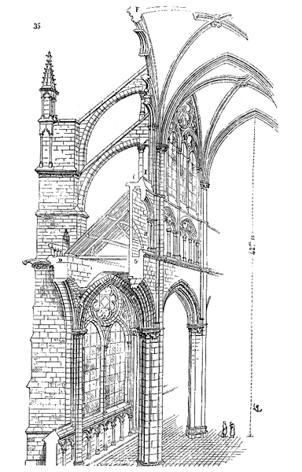
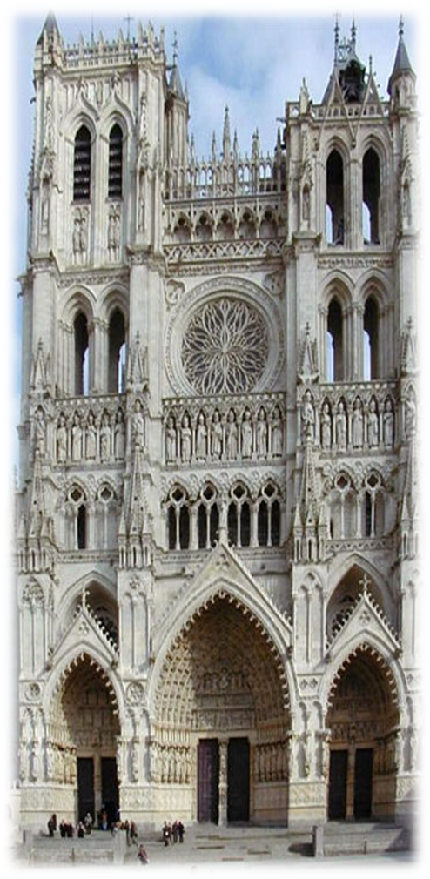
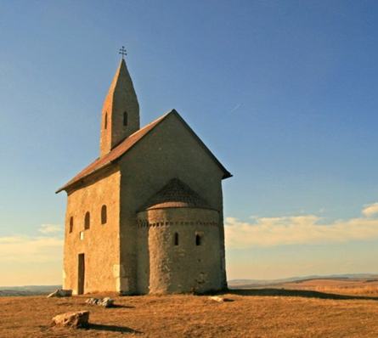
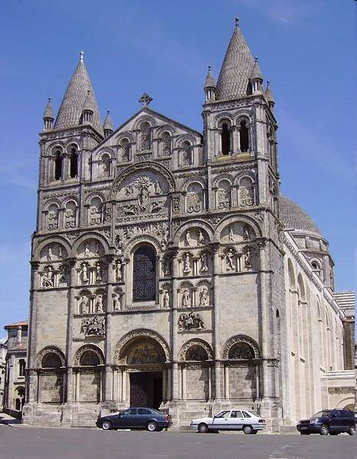
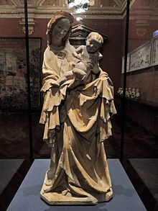
Románske a gotické umenie
Mgr. Jana Pasierbová

Slide 2
V stredoveku v určitom období platil
sloh (= štýl, obdobie, kultúra) v celej Európe.
Umelecký sloh (= štýl, obdobie, kultúra) je súbor charakteristických prvkov, ktoré ho od iných slohov odlišujú.
To znamená, že v rovnakom slohu sa rovnako stavalo, maľovalo, tesali sochy, vyrábal rovnaký nábytok i obliekalo.

Slide 3
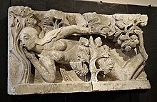
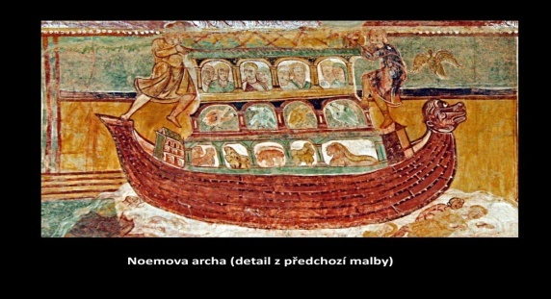
Románsky sloh (štýl)
sochárstvo:
reliéfy na portáloch a stĺpových hlaviciach, stĺpové hlavice zdobené figurálnym reliéfom s biblickým námetom
postavy majú bohato riasený odev –
štylizovaný dekór
maliarstvo:
nástenné a knižné maľby – námety z Biblie a života svätých
relikviáre, krucifixy, tapisérie,...

Slide 4
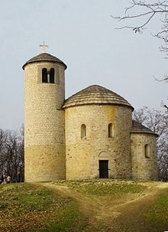
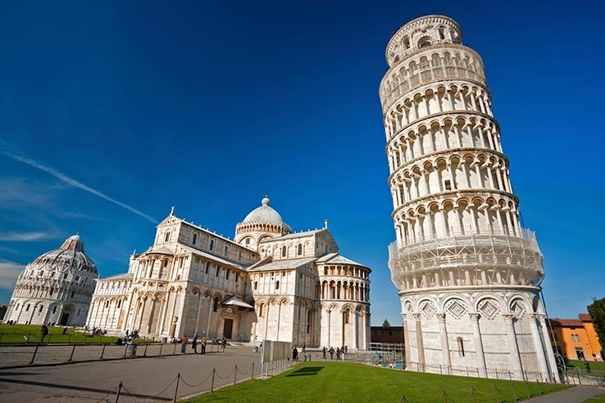
Románsky sloh (štýl)
architektúra:
pútnické chrámy, kláštory, hrady s vežami a opevneniami
znaky architektúry: klenba – krížová alebo valená, kupola, polkruhovo ukončené portály, malé okná, zvonice
stavby: napr. Dóm a šikmá veža v Pise

Slide 5
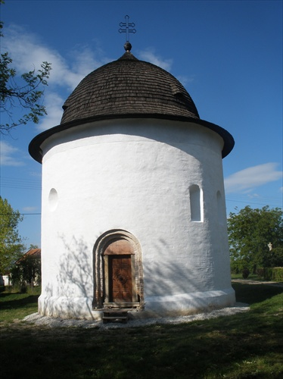
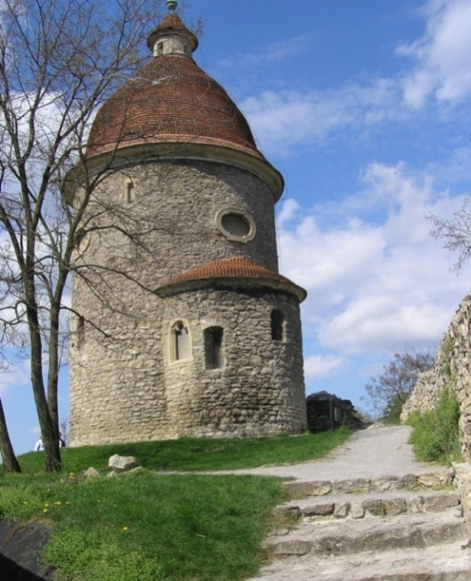
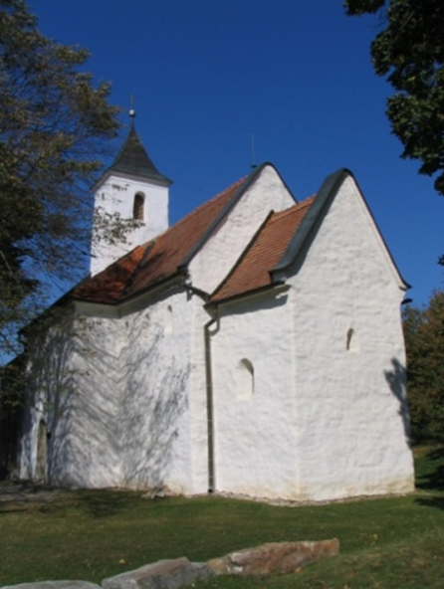
Románska architektúra
Rotundy
Kostolíky

Slide 6
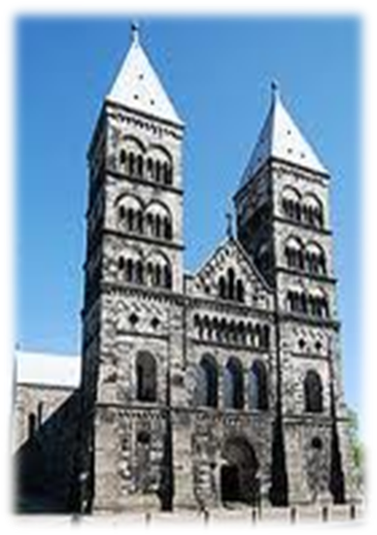
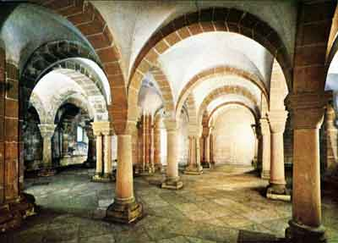
Katedrály

Slide 7
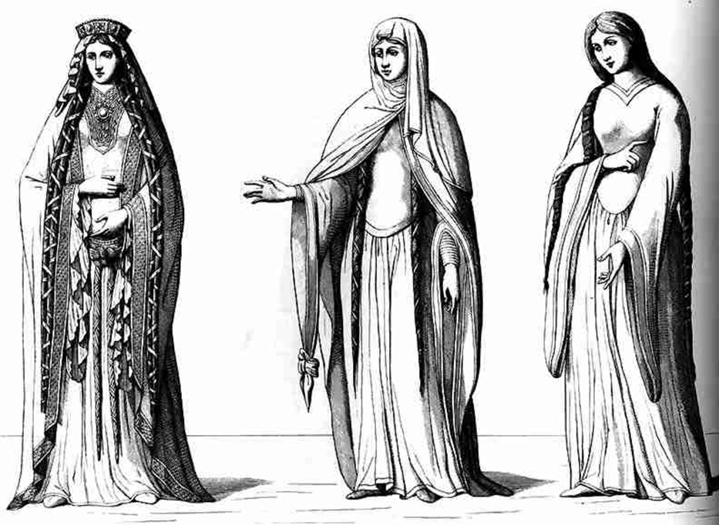
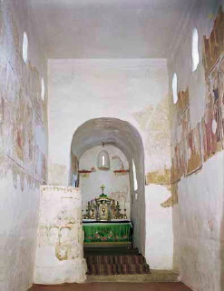
Románsky sloh
Kostoľany pod Tríbečom
nástenné maľby - fresky

Slide 8
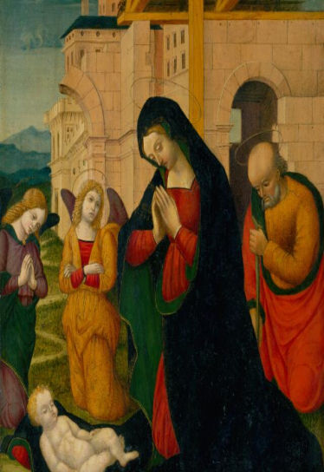
Gotický sloh (štýl)
sochárstvo:
sochy z kameňa a dreva, námety z Biblie, svätci majú symboly, ktoré ich identifikujú (napr. sv. Barbora má vežu, sv. Katarína Alexandrijská koleso,...)
maliarstvo:
nástenná maľba, maľba na dreve,
knižná maľba, námety z Biblie

Slide 9
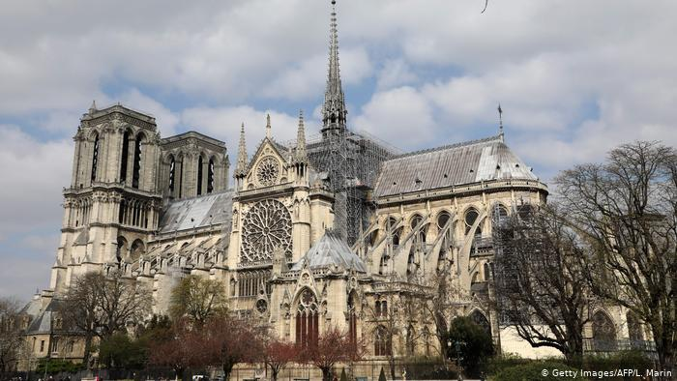
Gotický sloh (štýl)
architektúra:
kostoly, katedrály, kláštory, obytné domy, hrady, radnice,...
znaky: vertikálne členenie hmoty, lomený oblúk, oporný systém, veľké okná s vitrážou, rozetové okná, priesvitnosť, vzdušnosť, chrliče,...
stavby: napr. Notre-Dame v Paríži, v Chartres, v Remeši, v Amiens, Chrám sv. Víta v Prahe,
Karlov most v Prahe,
Karštejn,
Dóm sv. Štefana
vo Viedni

Slide 10
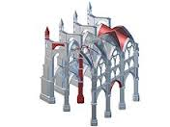
Gotická
architektúra
Oporný systém

Slide 11
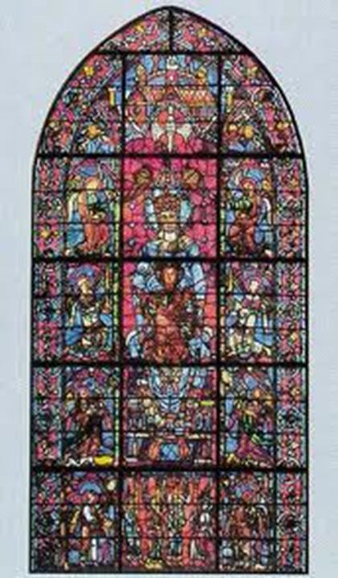
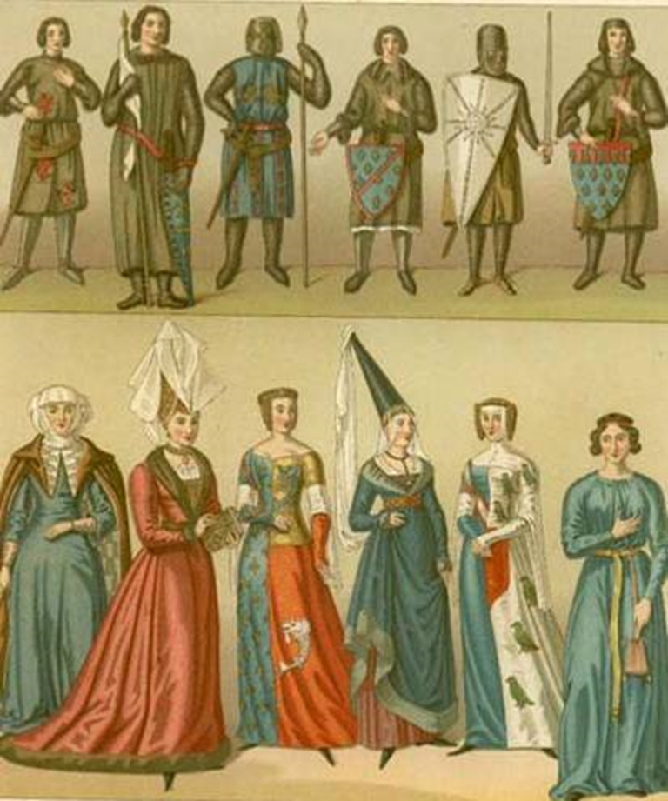
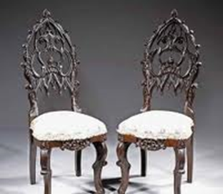
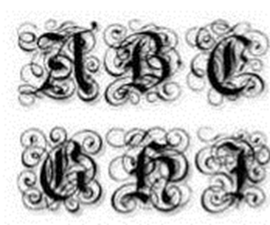
Vitrážové okná, ktoré majú človeka ohúriť a veľmi ozdobné písmo sú charakteristické pre gotiku.

Slide 12
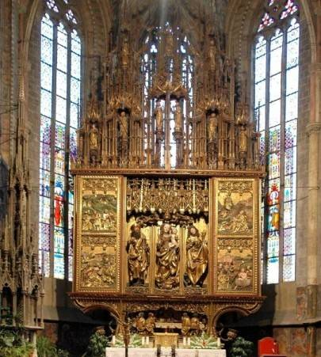
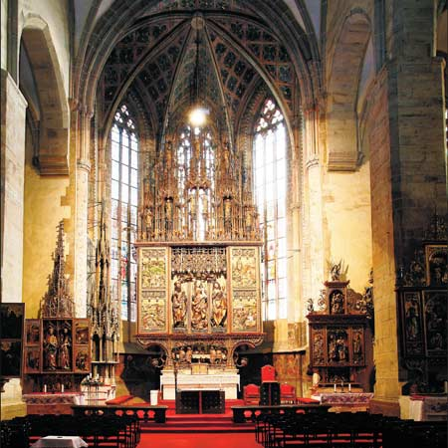
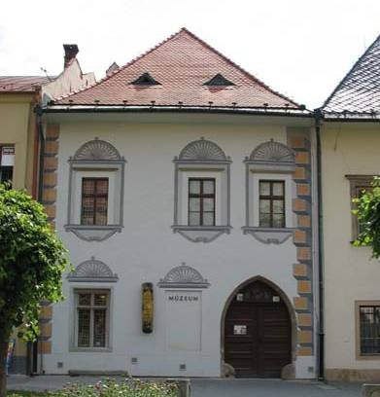
Majster Pavol z Levoče
Najvyšší gotický oltár

Slide 13
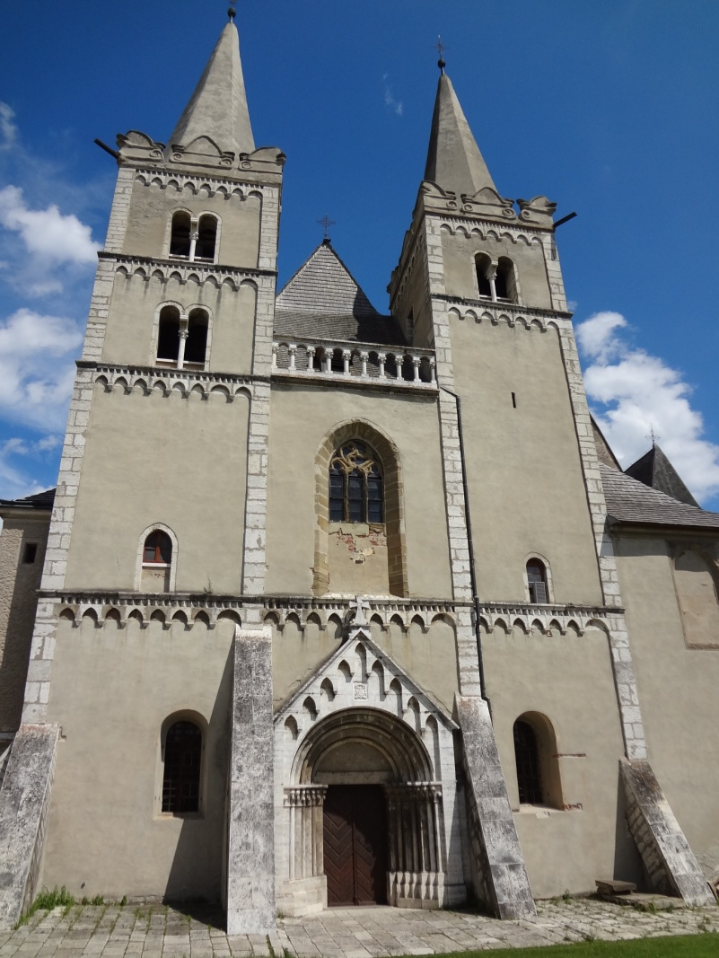
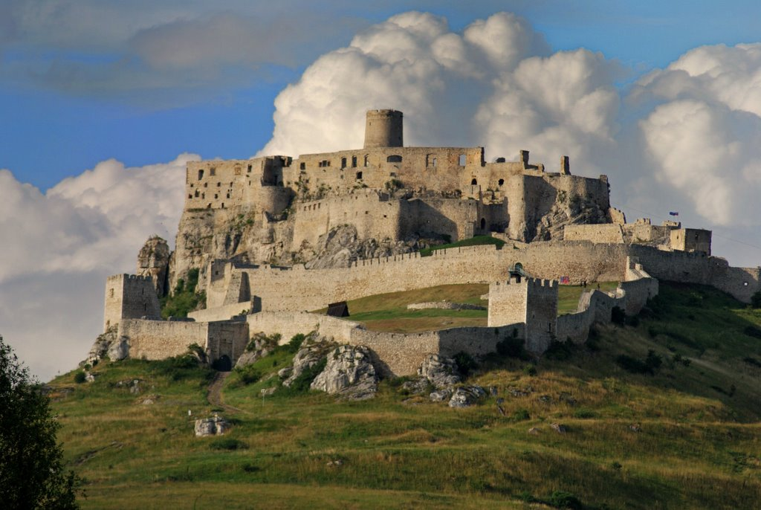
Spišská Kapitula a Spišský hrad

Slide 14
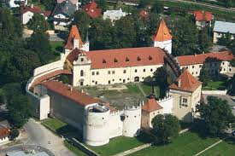
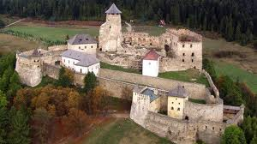
Kežmarský hrad
Červený Kláštor
Stará Ľubovňa

Slide 15
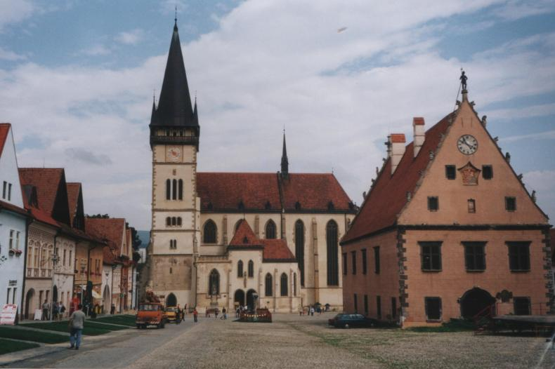
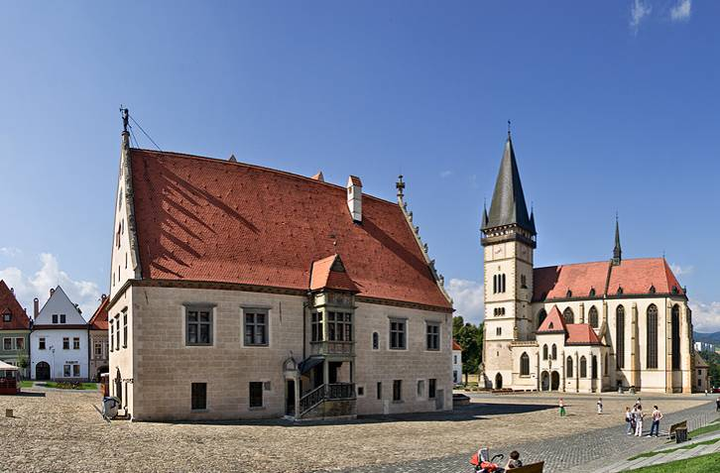
Bardejov – radnica – Kostol sv. Egídia

Slide 16
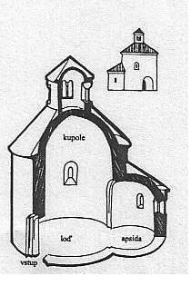
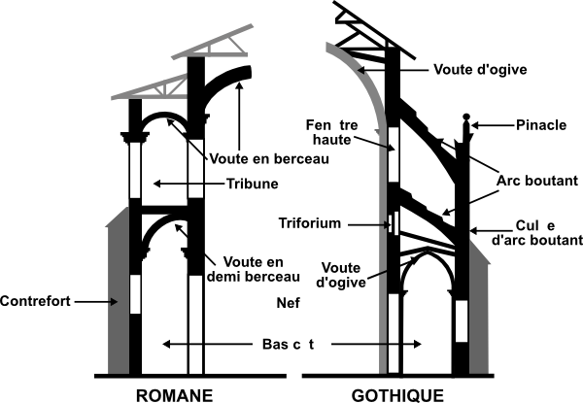
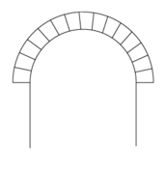
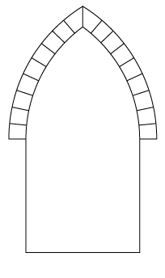
Rýchle porovnanie v
architektúre
polkruhový oblúk
lomený oblúk
Románsky sloh
10. – 11. storočie
Gotický sloh
12. – 14. storočie

Slide 17
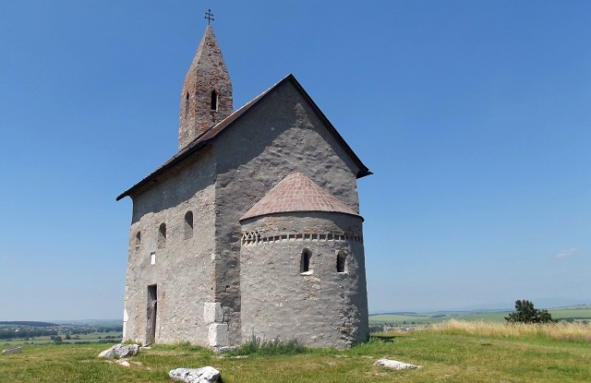
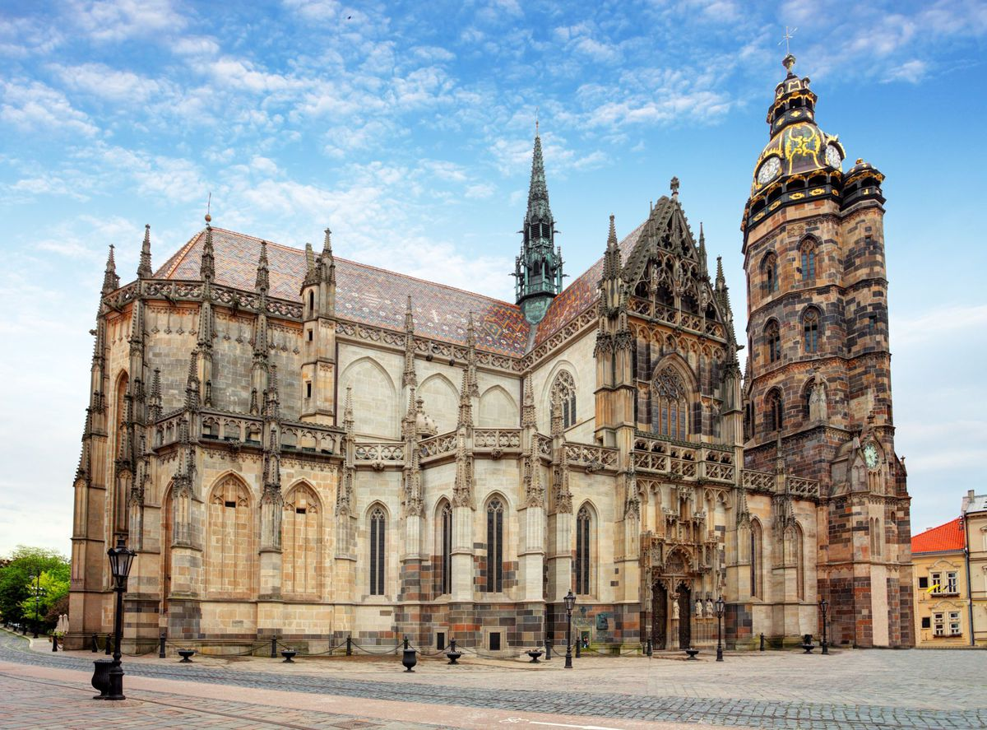
Porovnanie znakov v architektúre
románsky sloh – napr. v architektúre má nasledujúce znaky:
jednoduchosť, hrubé múry, malé okná, polkruhové oblúky
napr. Kostol sv. Michala Archanjela v Dražovciach (románsky sloh)
gotický sloh – napr. v architektúre má nasledujúce znaky:
štíhlejšie a vyššie budovy, lomený oblúk, vysoké štíhle veže
napr. Dóm sv. Alžbety v Košiciach (gotika)

Slide 18
Ďakujem za pozornosť!

